Slide 1
調査結果
１．自動配置の特徴
１-１．Constantブロックの大きさ
１-２．Subsystemブロックの大きさ
１-３．Outportブロックの位置
２．コマンドでの自動配置
３．所感

Slide 2
自動配置の特徴

Slide 3
自動配置のルール
次のページのルールに則って自動配置を行っているとのこと。
https://jp.mathworks.com/help/simulink/ug/changing-a-blocks-appearance.html?searchHighlight=%E8%87%AA%E5%8B%95%E9%85%8D%E7%BD%AE&s_tid=doc_srchtitle
抜粋
・ブロックを、入力で開始して出力で終わるように左から右に配置する
・Constantブロックなどのブロックサイズを変更して、長いパラメータを表示する
・同様のブロック間でブロックサイズを標準化する
・ブロックを移動させて信号線を直線にする

Slide 4




Constantブロックの大きさ
変数が入っている場合、その文字の長さの分の大きさになる
数字ベクトルが入っている場合、周囲のブロックの大きさによっては、ベクトル表記が省略される
発生条件の推測
ベクトルを表現可能な大きさになる、変数文字列のConstantブロックが存在しないとき

Slide 5
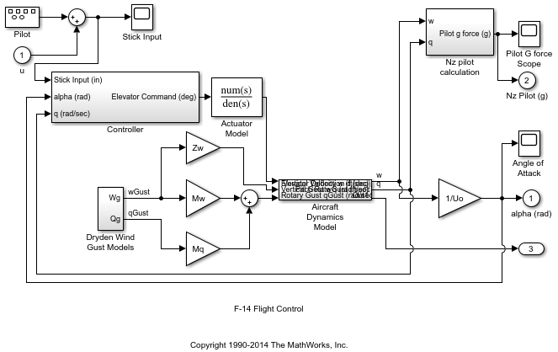
Subsystemブロックの大きさ
サンプルモデル「f14」のサブシステム「AircraftDynamicsModel」に出力端子を一つ増やし、サブシステムの大きさを小さくしたものを用意。
自動配置実行前

Slide 6
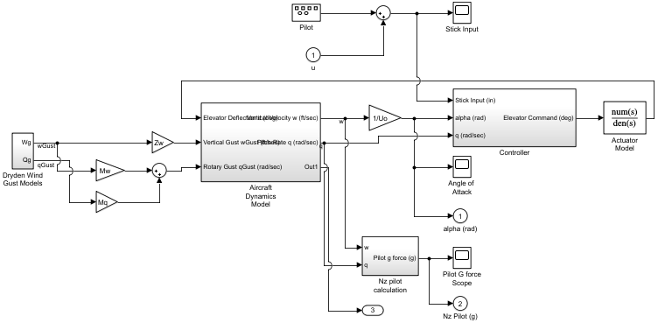
Subsystemブロックの大きさ
サブシステム「AircraftDynamicsModel」の縦の大きさは改善されたが、横幅が狭く端子の文字が重なってしまっている。
自動配置実行後

Slide 7
アウトポートブロックの配置
先ほどのサンプルモデル「f14」の端子番号3の位置がアウトポート端子番号2より少し下に来ている。
→端子番号順も考慮して整列を行っている様子
自動配置実行後

Slide 8
コマンドでの自動配置

Slide 9
自動配置のコマンド
自動配置
Simulink.BlockDiagram.arrangeSystem(sys)
sys：パス(文字列での指定)、もしくはハンドル
R2018aから導入
詳細URL：https://jp.mathworks.com/help/simulink/slref/simulink.blockdiagram.arrangesystem.html
参考）
線の自動ルーティング
Simulink.BlockDiagram.routeLine(lineHandles)
lineHandles:ラインハンドル
R2019aから導入
詳細URL：https://jp.mathworks.com/help/simulink/slref/simulink.blockdiagram.routeline.html

Slide 10
所感

Slide 11
ArrangeSystem
○コマンドでブロックを配置するスクリプトを使うモデルでは非常に有力
コマンドでいちいちpositionの設定を行わなくても良い。
○場合によってはConstantブロックの大きさが意図しない大きさになったり、結線の様子が無理があるようなモデルになることがある
○範囲選択した部分だけ自動配置を行うことができない
範囲選択して右クリックでの自動配置を押すと、そのレイヤーすべてのブロックが自動配置されてしまう。

